Slide 1
Til læreren – før du bruker powerpointen:
La elevene arbeide med en av oppgavene vi har foreslått her – eller en annen åpen oppgave. Ta bilder av elevløsninger og bruk de til å vise fram til foreldrene.
Gå gjennom powerpointen og gjør de endringene du kan for å tilpasse den til din egen. Bytt gjerne ut eleveksempler og oppgaven, slik at powerpointen passer til din klasse og ditt trinn. Ta bort slides du ikke vil bruke.
Sett innstillingene slik at du får opp forslagene vi har lagt inn i notatfeltet under powerpointen.

Slide 2
Sett inn eget bilde og send det til bakgrunn
Matematikk på vår skole
Sett inn dato og skole

Slide 3
Innhold
Aktivitet
Dagens matematikkundervisning
Hvordan hjelpe hjemme?
Notes:
La foreldrene reflektere rundt hva de legger I

Slide 4
Aktivitet
Legg inn navnet eller et bilde på aktiviteten
Notes:
Gjennomfør aktiviteten du har gjennomført med elevene, sammen med foreldrene.
Du finner forslag til aktiviteter her: https://www.matematikksenteret.no/matematikkundervisning-i-m%C3%B8te-med-foresatte/forslag-til-innhold-og-struktur-p%C3%A5-foreldrem%C3%B8ter

Slide 5
Refleksjon til foreldrene
Hva var annerledes med denne måten å jobbe på?
Notes:
Svar vi kan forvente:
Noen kan synes det var mer morsomt og mer forståelig enn den tradisjonelle matematikken de er vant til fra egen skolegang.
Noen kan synes det var frustrerende og uvant.

Slide 6
Eleveksempler
    Til læreren; her kan det passe å sette inn eksempler på hvordan elever har løst en åpen oppgave. Hvis du har tid er det topp om foreldrene også har løst samme oppgave.

Slide 7
Regn ut
1934 – 297
Notes:
Hensikten med å få foreldrene til å gjøre dette er
Å løfte fram at det finnes flere riktige strategier for å regne ut dette.
Se at god tallforståelse kan gjøre at du bruker mer effektive strategier.
Se at det å stille opp regnestykket på den tradisjonelle måten ikke alltid er den mest effektive strategien.
Bruk noen minutter på å la dem regne.
Etterpå, spør:
Hvor mange kom fram til et svar de er sikre på at er riktig?
Hvor mange regnet på den måten de lærte på skolen? (forklar at vi bruker ordet standardalgoritme om denne strategien)
Hvor mange brukte en annen strategi enn standardalgoritmen? (det kan være ordet strategi må forklares)

Slide 8
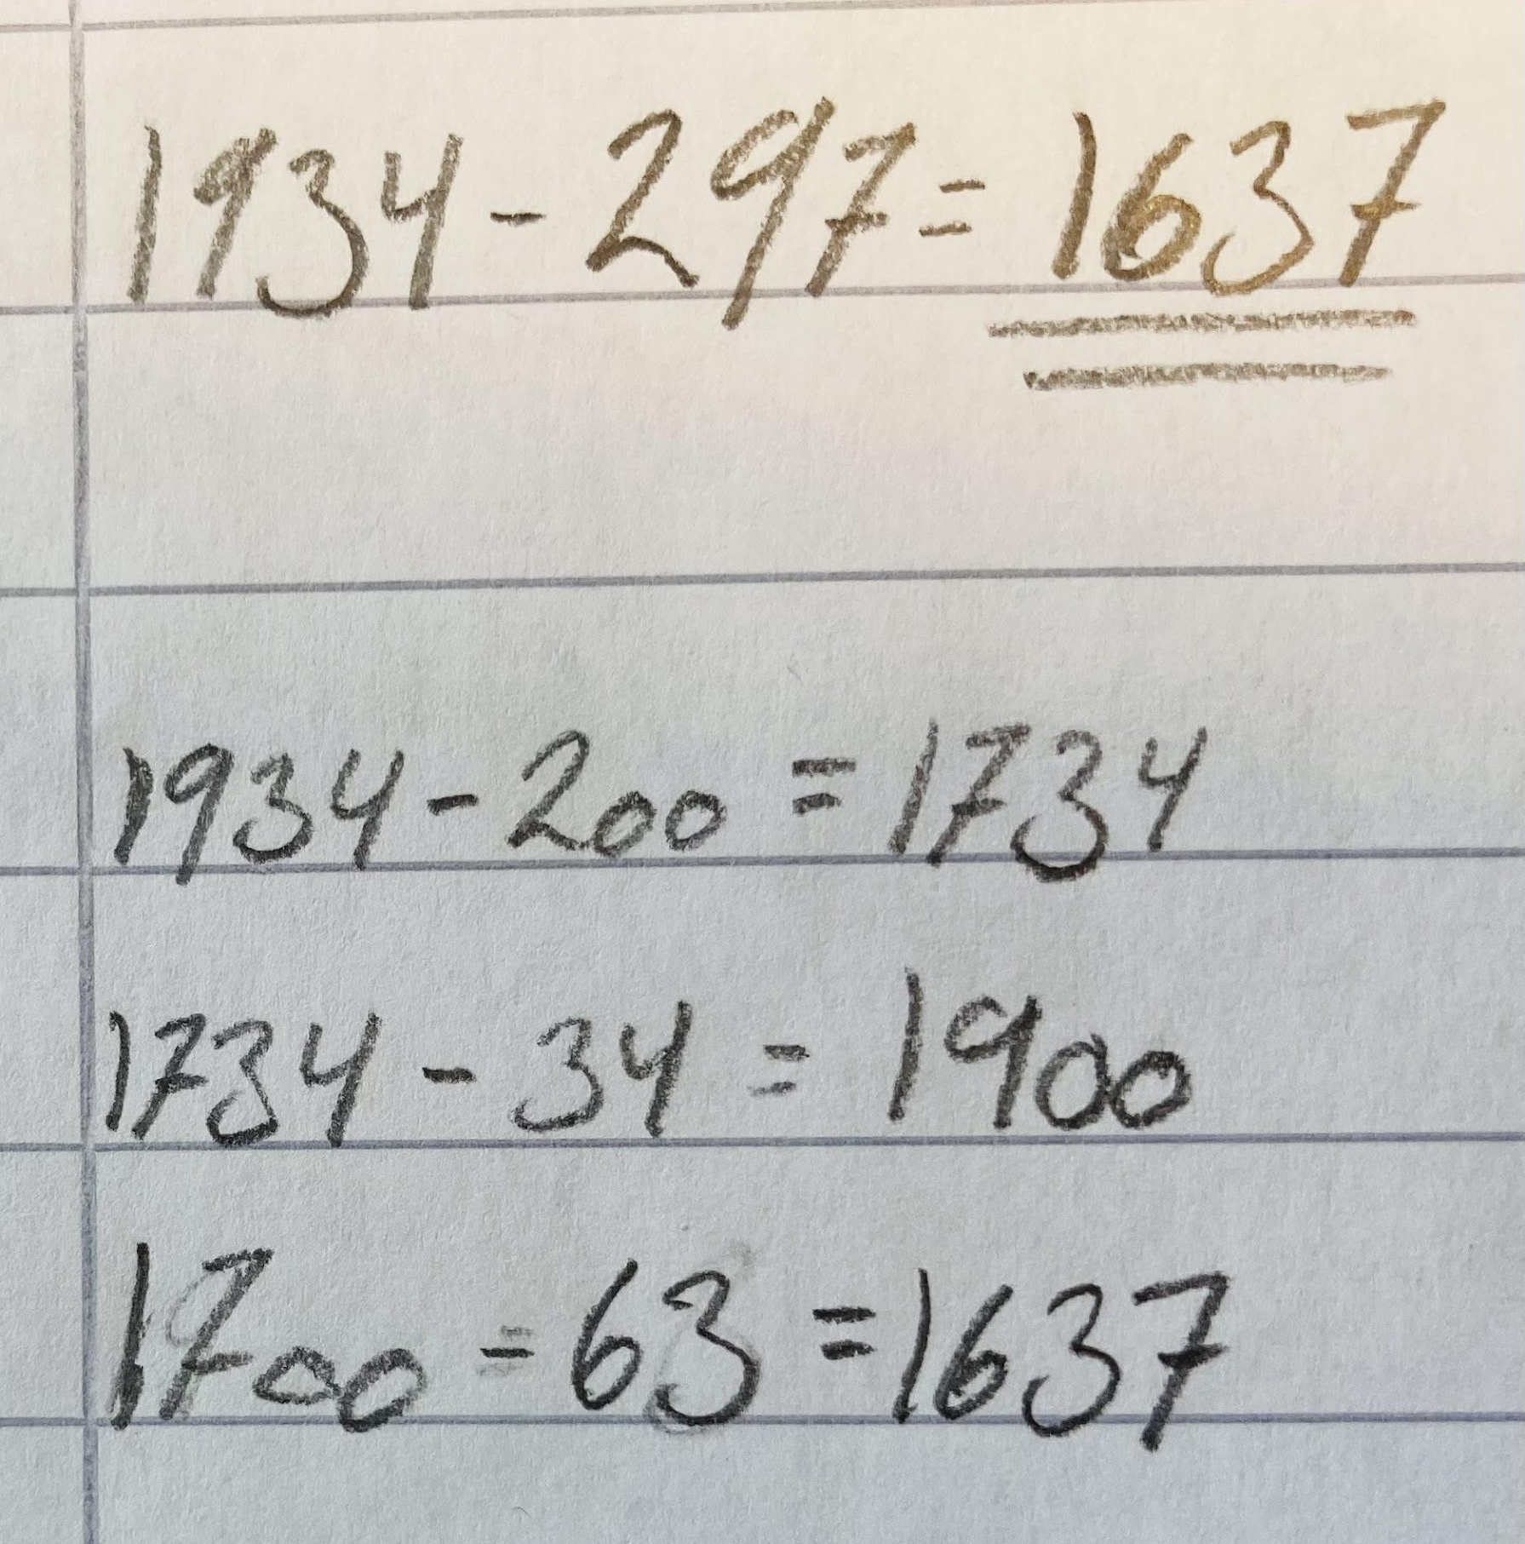
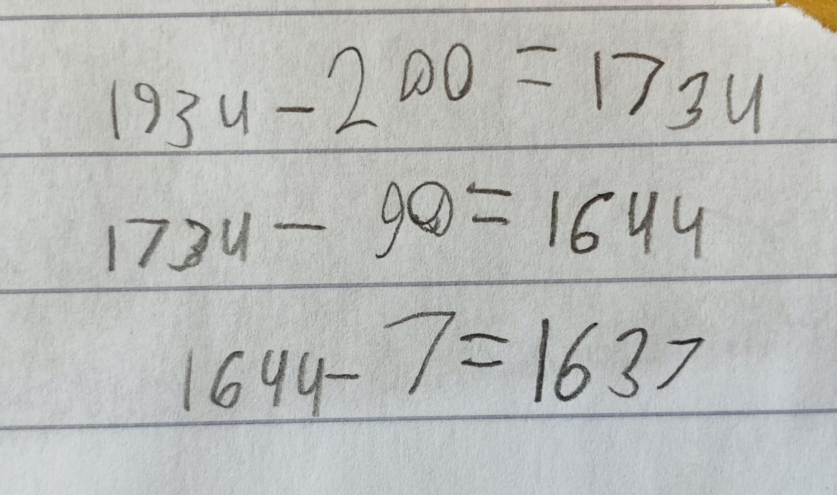
Eksempler på elev svar
Notes:
La oss se på hvordan elever på 7.trinn har løst denne oppgaven.
Vår analyse av to eleveksempel:
Til venstre:
Første steg – eleven trekker fra begge hundrerne i 297
Andre steg – eleven trekker fra 34 og kommer seg til ett «vennlig» tall, et rundt tall (1700 – vi går ut i fra at eleven har skrevet feil, da hen har rettet opp 1900 til 1700 i neste linje, vi kan se viskestrekene).
Tredje steg – eleven trekker i fra resten, altså 63 fordi 97 – 34 er 63.
Til Høyre:
Første steg – eleven trekker fra begge hundrerne i 297.
Andre steg – eleven trekker fra de ni tierne i de 97 som er igjen.
Tredje steg – eleven trekker fra de 7 enerne som er igjen.

Slide 9
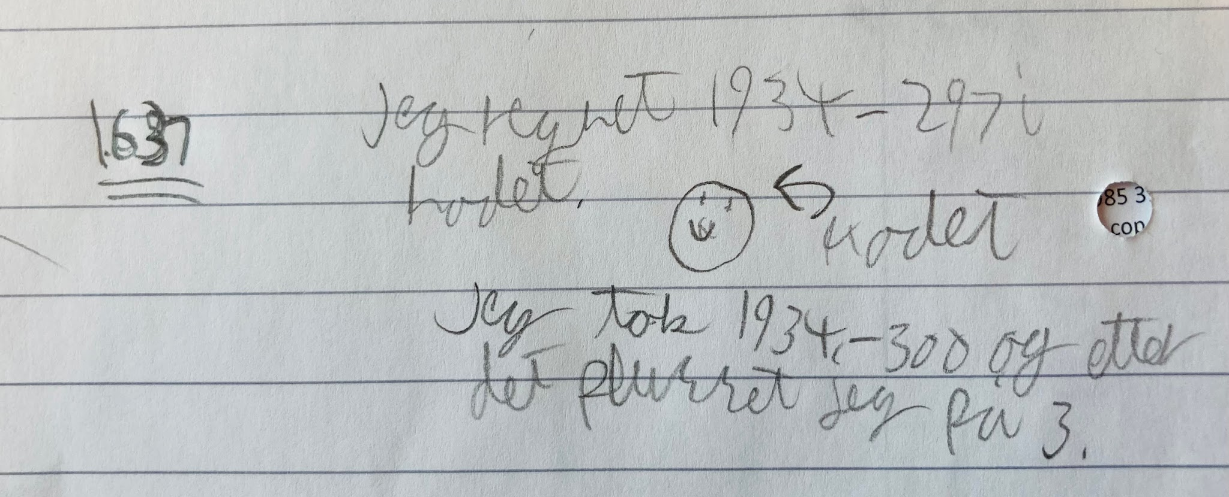
Eksempel på elevsvar
Notes:
Gi de foresatte litt tid til å lese elevsvaret:
Dette er en effektiv strategi. Det tar kort tid og du trenger ikke skrive ned noe.
For å bruke disse strategiene må elevene ha en god tallforståelse.
Standardalgoritmen er ikke noe problem i seg selv, men det er viktig å forstå.
Elevene løser samme oppgave på ulike måter og det er lov. De kan lære av hverandres løsningsmetoder, og bli mer effektive etter hvert.

Slide 10
Hvorfor trenger vi matematikk?
  Hva bruker vi matematikk til?
  Hva kommer vi til å bruke matematikk til i framtida?
Notes:
Spør foreldrene om hva de tenker vi trenger matematikkfaget til.
Hensikten med å spørre foreldrene er:
Å aktivisere foreldrene
Å få fram deres egne synspunkter
Å reflektere rundt hva vi trenger matematikkfaget til, og dermed slik komme inn på hvordan matematikkundervisningen i skolen bør være
Vær spørrende i denne aktiviteten. Husk at det ikke er noe fasitsvar.
Eksempler på hva de kan svare:
- Beregne tid, penger, antall osv
- Handle
- Lese bussruter og andre tabeller
- Forstå nyheter med ulike statistikker og diagrammer (forstå demokratiske prosesser og kunne ta demokratiske valg)
- Kritisk tenkning (både økonomi og demokrati)
- Husholdningsbudsjett
- Lån og renter
- Oppussing
- Bruke data og IT
- I ulik grad i arbeidslivet
+ alle de tingene som er spesielt for hver enkeltes fritidsaktivitet
Gaming, strikking, skateboard, ulike treningsformer osv.
Dersom foreldrene ikke kommer med så mange punkter, kan læreren spørre om foreldrene mener det er matematikk i kritisk tenking.
En av de viktigste ferdighetene barna trenger i framtiden, er problemløsningsferdigheter.
Vi vet ikke hvilke problemer den neste generasjonen vil stå overfor. Vi trenger derfor gode problemløsere som kan møte alle slags ukjente problemer.
For å være en god problemløser er det viktig å beherske et mangfold av strategier, og ha god tallforståelse.
Vi bruker teknologiske hjelpemidler som PC-er, kalkulatorer og kunstig intelligens, til å gjøre raske utregninger.
Barna trenger derfor å lære seg å resonnere og argumentere for hva de trenger at hjelpemidlene finner ut for dem.
De trenger også å kunne være kritisk til hvilke løsninger som kommer fra hjelpemidlene.
Uansett om barna vokser opp til å bli influensere, snekkere, elektrikere, kunstnere, musikere, ingeniører, leger eller professorer,
vil de møte behovet for å være gode problemløsere og kunne tenke strategisk, resonnere, argumentere og være kritisk til ulike løsninger.

Slide 11
Aspekter ved matematikk
Beregning: Utføre prosedyrer, som involverer tall, størrelser og figurer.
Engasjement: Være motivert for å lære matematikk, se på matematikk som nyttig og verdifullt. Innsats bidrar til økt læring i matematikk.
Anvendelse: Bruke matematikken i den virkelige verdenen for å løse problemer.
Forståelse: Forstå matematiske begreper og operasjoner, og forstå hvorfor matematikken henger sammen som den gjør.
Resonnering: Forklare, begrunne og bevise en løsning til et problem.
Notes:
Tidligere var “Beregning” det eneste aspektet som fikk fokus I matematikkfaget. Nå er det I tillegg beregning også fokus på de andre aspektene ved matematikk
Dersom dere arbeidet med aktivitet i begynnelsen av møtet: Kan foreldrene kjenne igjen noen av aspektene i aktiviteten som ble arbeidet med?
Å jobbe sammen har større plass i undervisningen:
- barna øver muntlig på å forklare hvordan de tenker.
- barna øver på å lytte og forstå hvordan andre tenker.
- barna øver på å vise skriftlig hvordan de tenker med tall, tegninger og figurer eller modeller.
Les mer om før og nå “endring av praksis” i ”Motivasjon i matematikk” av Kjersti Wæge og Mona Nosrati
Les mer om aspektene ved matematikk: Kilpatrick, J., Swafford, J., & Findell, B. (2001). Adding it up: Helping children learn mathematics.

Slide 12
Hvordan tilrettelegge for hjemmearbeid
Ha tro på at barnet kan mestre matematikk.
Opparbeid gode rutiner.
Ha en positiv innstilling.
Vær interessert og nysgjerrig
Gi tid til å gruble
Vis at innsats lønner seg
Notes:
Formidle til foresatte:
For å arbeide godt trenger alle gode rutiner for hjemmearbeidet; en plass å sitte godt, nok lys og utstyret (blyant, viskelær osv) på plass.
Om du selv har minner eller negative følelser rundt matematikk eller enkelte tema er det viktig at du ikke overfører dette til barnet. Det er helt i orden å ikke forstå selv, men ha da et positivt fokus på at dere skal prøve å finne ut av ting sammen. Setninger som «dette kan jeg ikke» «dette får jeg ikke til» og «dette er så vanskelig», kan, hvis de får stå alene, være ødeleggende for barnets opplevelse og erfaring med gjeldende tema eller matematikken generelt.
Vær nysgjerrig, til stede og tilgjengelig. Sett deg ned eller vær i rommet, spør barna hva de holder på med. Be dem forklar hvordan de tenker. Det er like viktig som å få svar på oppgaven. Kanskje du også kan lære noe nytt?
Matematikk er logikk, og oppgaver kan løses på mer enn en måte. Det barna forstår, husker de bedre enn det de pugger. Gi barna tid til å tenke og gruble.
Innsats og utholdenhet må til for å bli god i noe, også matematikk. Hjelp barnet gjennom frustrasjoner, vær til stede når noe blir vanskelig. Din innstilling som forelder er viktigere enn den matematiske kunnskapen du har.

Slide 13
Når barnet trenger hjelp
Les oppgaven sammen.
Ikke gi bort svar eller begynn å forklar til barnet, still heller spørsmål.
  Hvilke opplysninger gir oppgaven?
  Hvordan tenker du?
  Hva skal du finne ut?
  Kan vi lage regnefortelling som passer?
  Kan vi lage en tegning?
  Kan du begynne med... ?
Hvis det oppstår frustrasjon: Hold et positivt fokus. Om dette ikke fungerer, ta heller en pause.
Notes:
Vær gjerne lesehjelp for barnet. Av og til kan det hjelpe at barnet leser høyt for deg, eller du for barnet, selv om barnet er en god leser. Hvis barnet ikke greier det helt selv, hjelp barnet å hente ut informasjon av teksten etter at dere har lest høyt noen ganger.
Hvis det passer i oppgaven; prøv å tegn sammen! Enkle illustrasjoner av oppgaven med kopper, mennesker, sjokolader, tabeller, streker, prikker eller liknende.
Kom med noen eksempler på hvordan man kan starte på oppgaven, gjerne på to ulike måter.
Det er viktig at barnet får gode opplevelser med hjemmearbeidet. Prøv å skap disse gode opplevelsene sammen med barnet. Noen ganger kan det oppstå frustrasjon. Da er det viktig å ta et skritt tilbake, få litt avstand, og prøve på nytt senere.

Slide 14
Takk for oss
Notes:
Del ut hand-out om «Tips og råd som kan støtte og hjelpe barna i matematikk».

